Slide 1
ОДО МАОУ Аромашевская СОШ им. В.Д. Кармацкого детский сад «Сказка»
Краткосрочный проект
«Моя семья»
2 младшая группа
Подготовила:
воспитатель
Брызгалова Ирина Юрьевна
первая квалификационная категория

Slide 2
Тип: образовательный. Вид: групповой, краткосрочный. Участники: дети, родители, педагоги. Форма проведения: игровая, образовательная.
Ожидаемые результаты:
Дети могут рассказывать о своих родственниках и семье.
Отношение к родителям будет уважительнее, они будут меньше капризничать при общении с близкими родственниками.

Slide 3
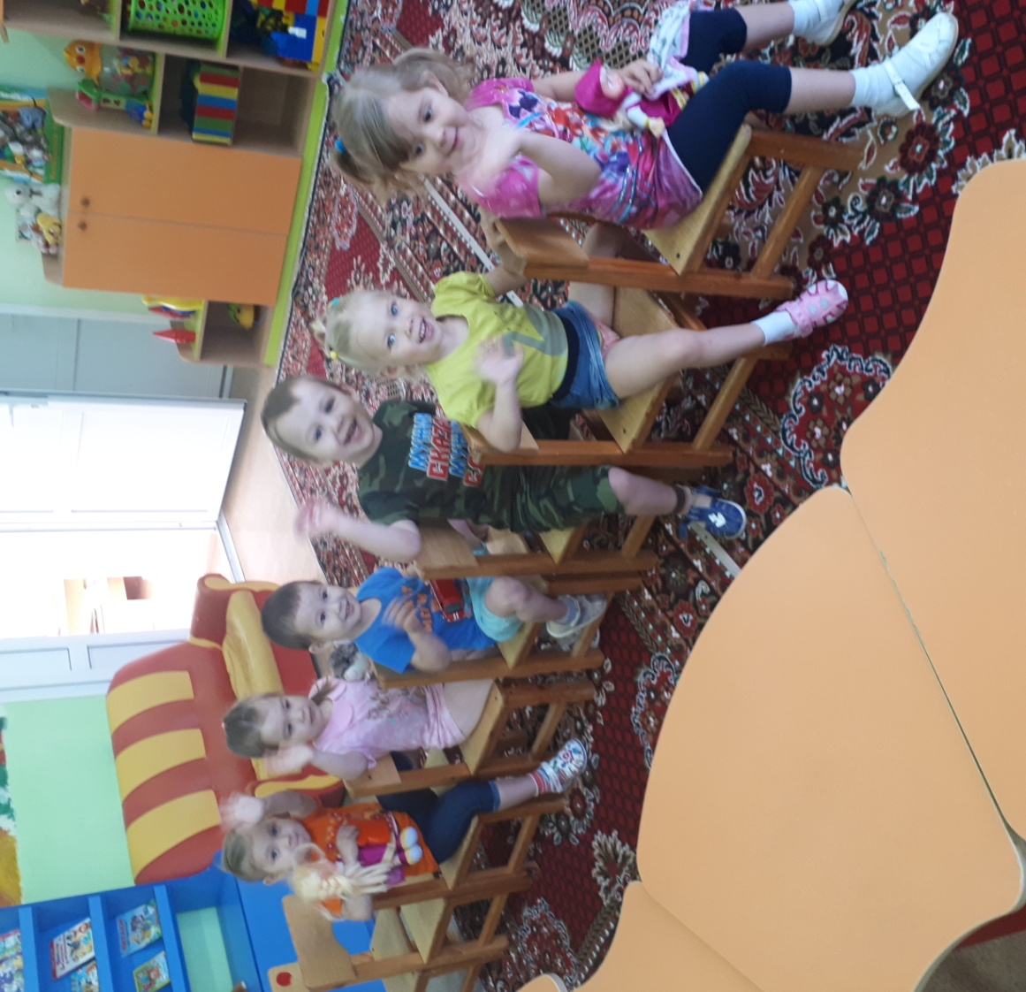
Фрагменты игры «больница», «едем в гости к бабушке и дедушке»

Slide 4
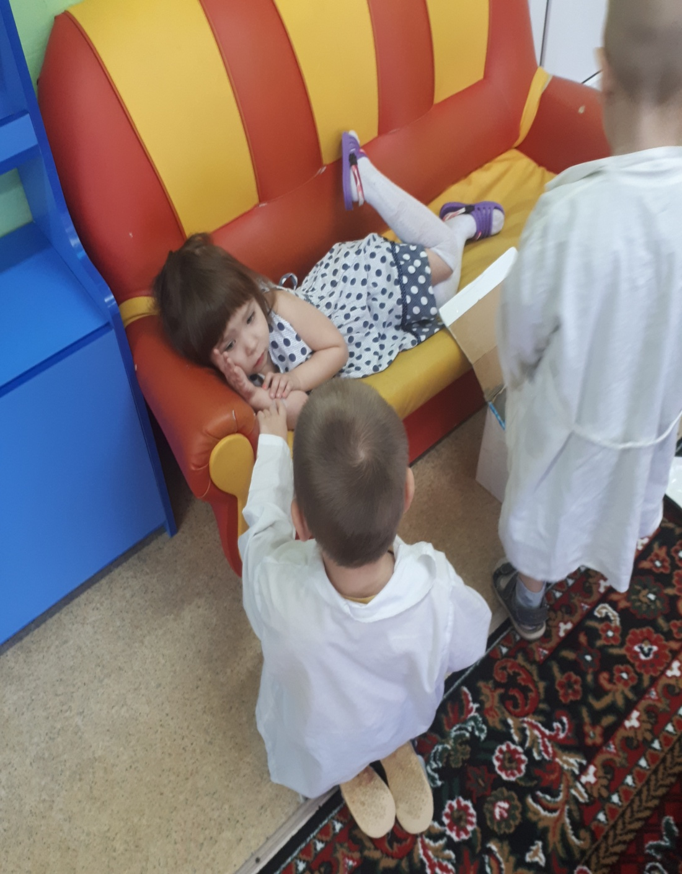
с/р «семья», «мои родители врачи»

Slide 5
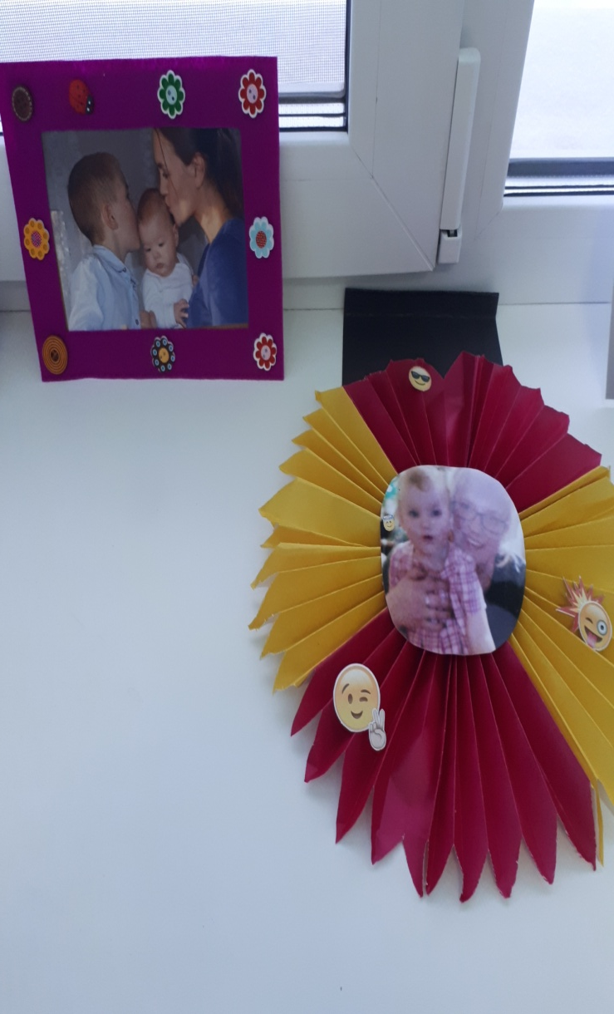
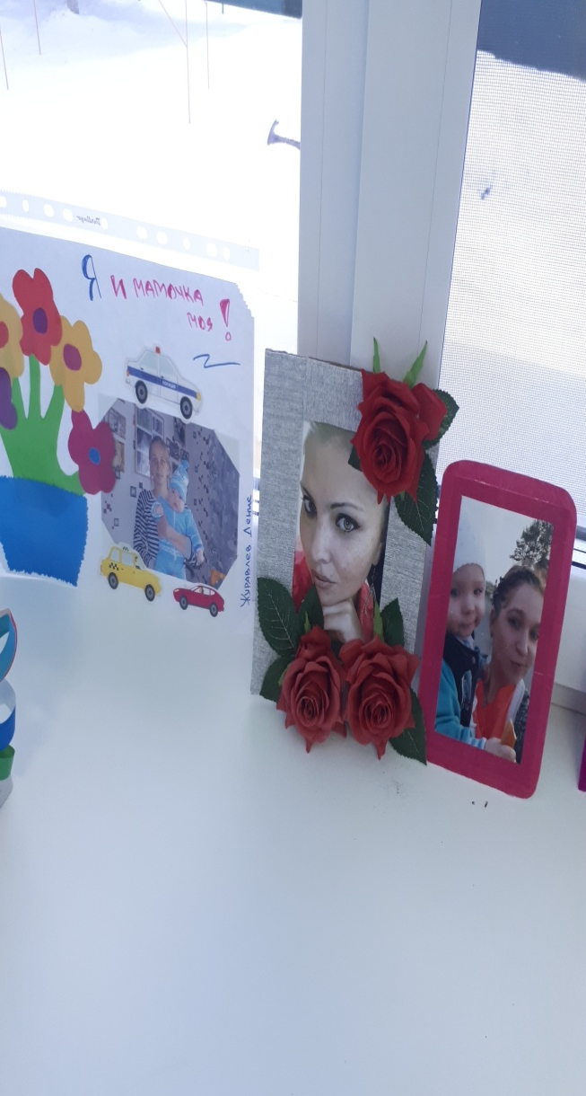
Фотовыставка «Я и мамочка моя»

Slide 6
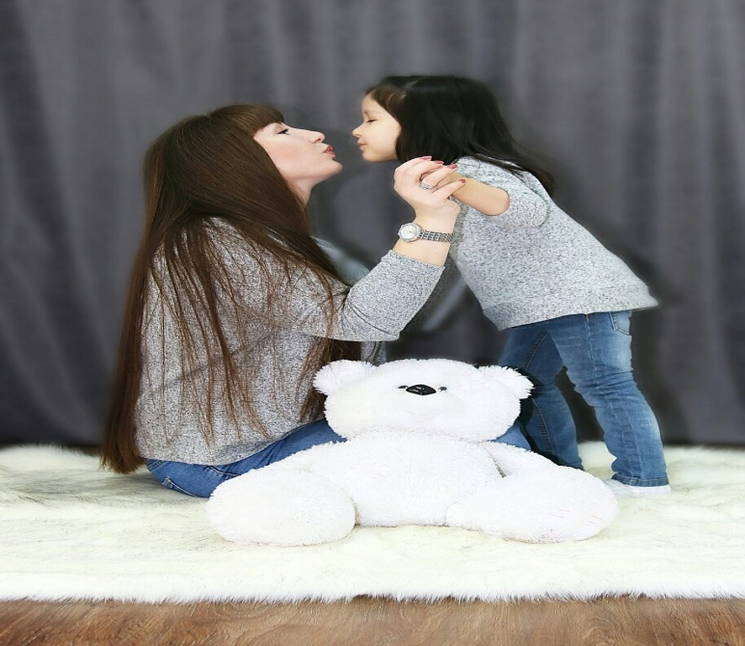
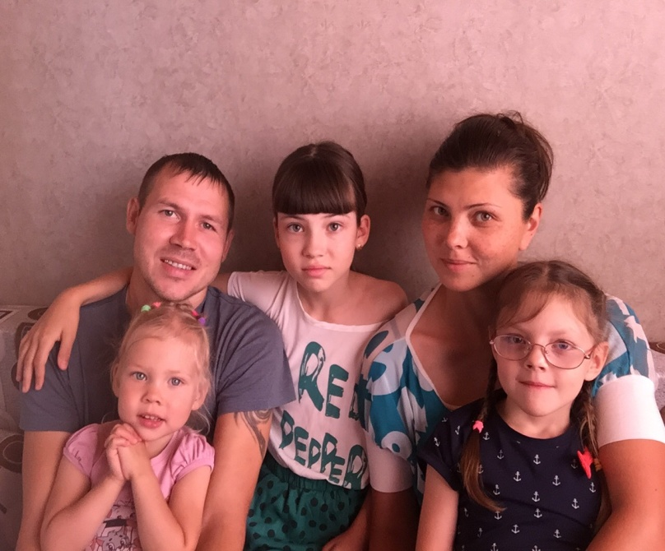
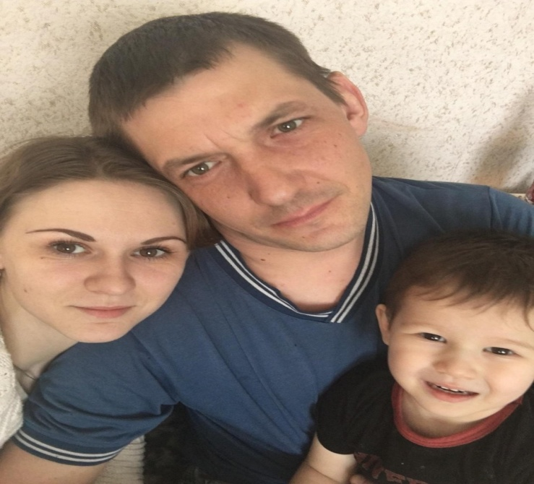
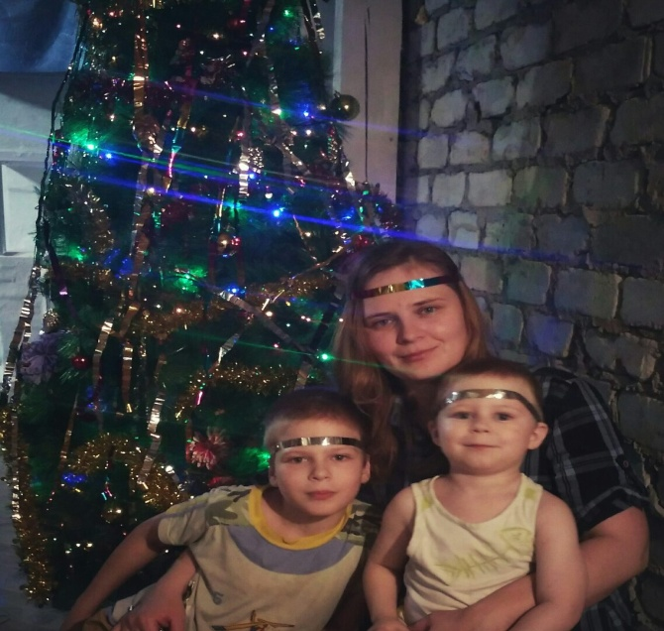
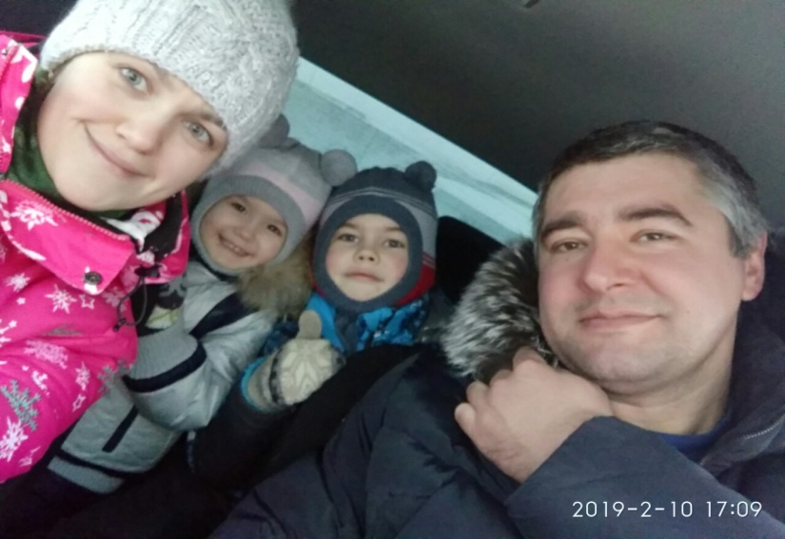
Фотоальбом «папа, мама,я –дружная семья»

Slide 7
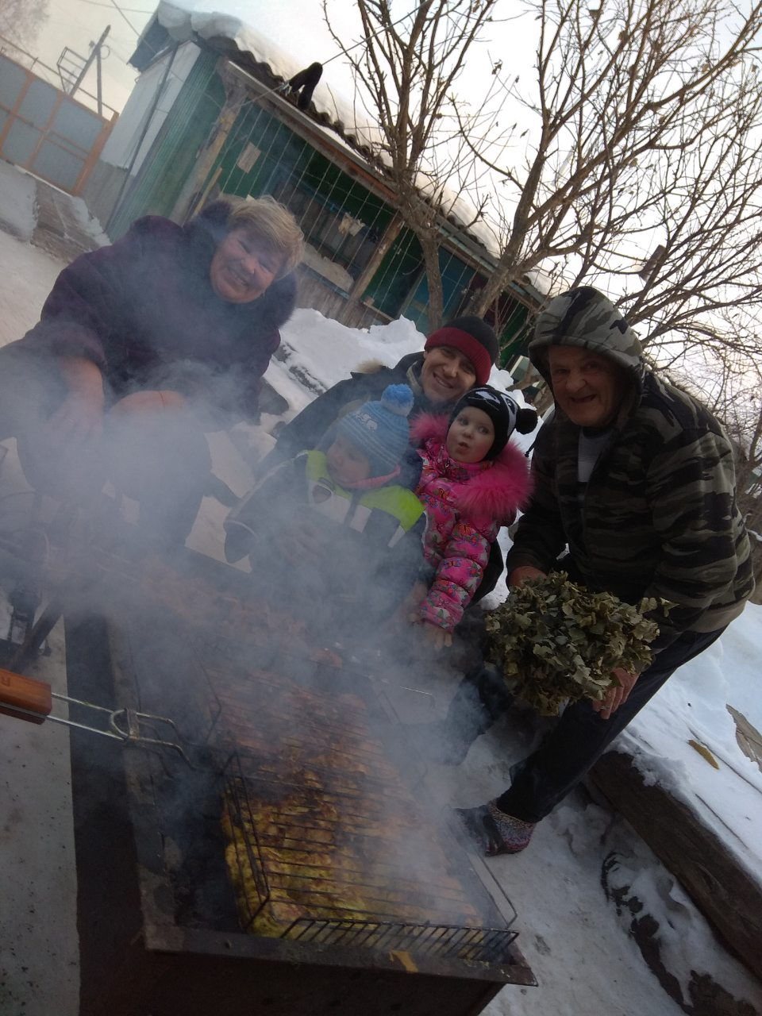
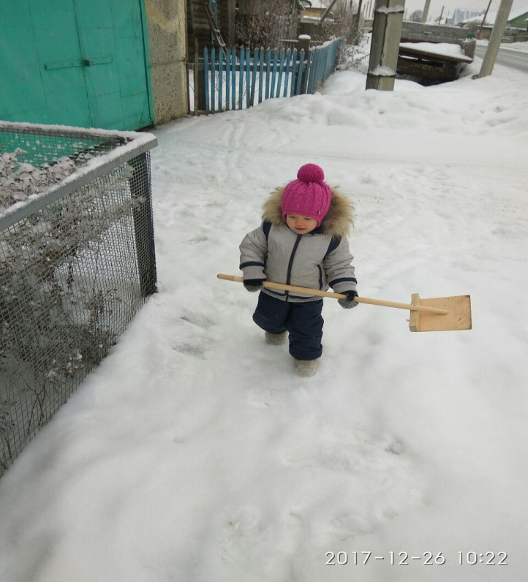
Как проводим выходные

Slide 8
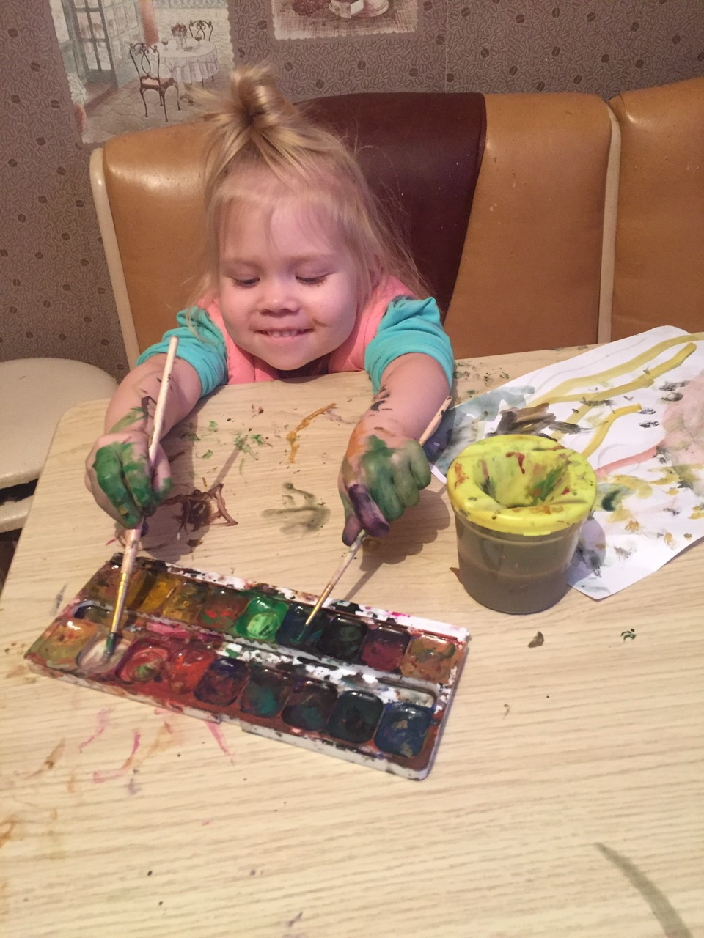
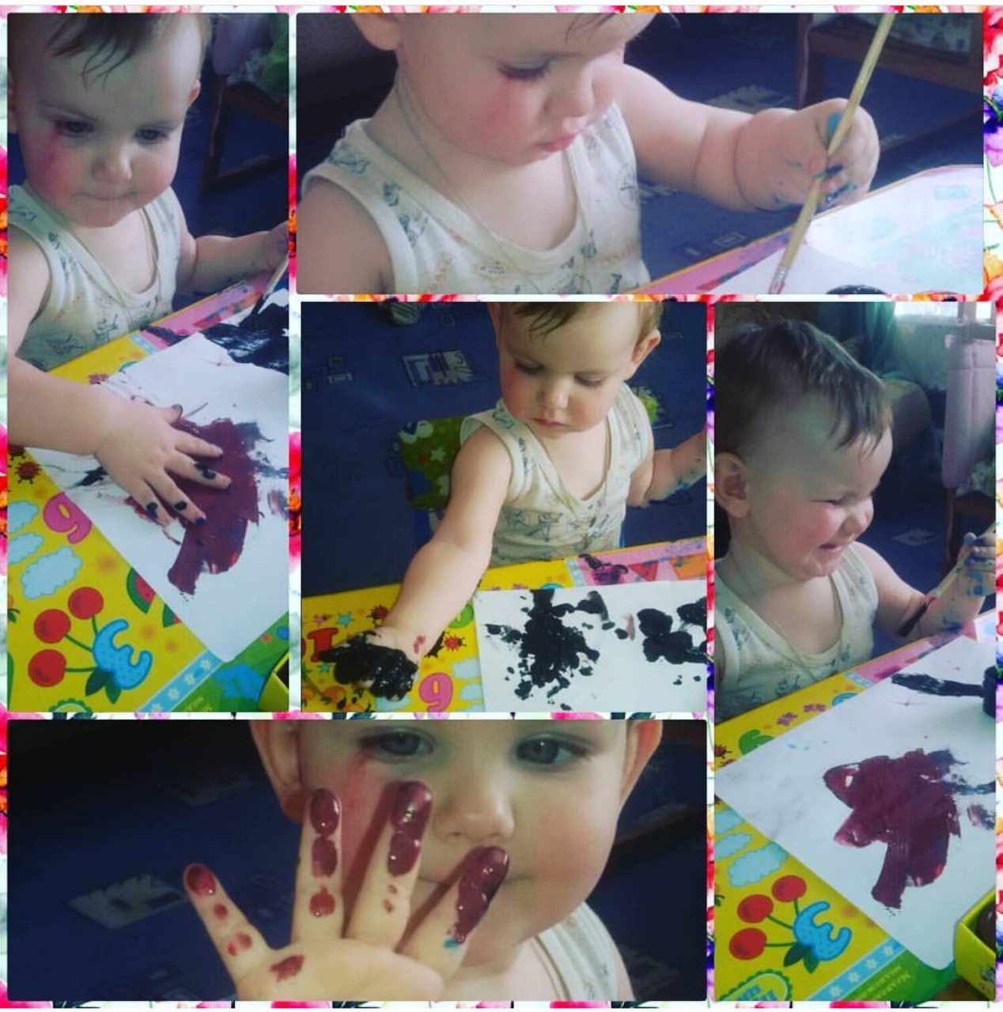
Процесс создания листовок «семейные ладошки»

Slide 9
Список источников
Программа воспитания и обучения в детском саду «от рождения до школы» Н.Е. Вераксы, М.А. Васильевой, Т.С. Комаровой. 2 младшая группа 2012 г.
«Знакомим дошкольников с семьей и родословной» Е.К. Ривина. Пособие для педагогов и родителей. М.: Мозаика-синтез, 2008 г.
«Твоя родословная» В.С. Мартышин. Учебное пособие. М.: Школьная пресса, 2000 г
«Социально-эмоциональное развитие детей 3-7 лет» Т.Д. Пашкевич. - Волгоград: учитель, 2012 г.
«Проекты в работе с семьей» методическое пособие. О.И. Давыдова, А.А. Майер, Л. Г. Богословец. ООО «ТЦ Сфера»,2012 г.

